Slide 1

UBND QUẬN DƯƠNG KINH TRƯỜNG TIỂU HỌC ANH DŨNG
Tiết 1+2: ÔN TẬP GIỮA KÌ II

Slide 2
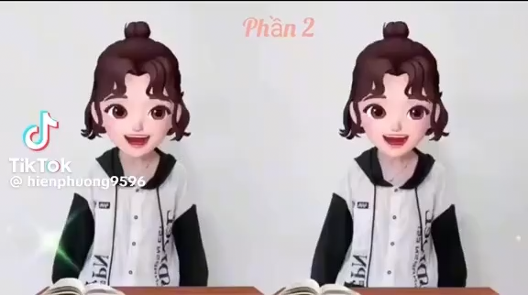

Slide 3
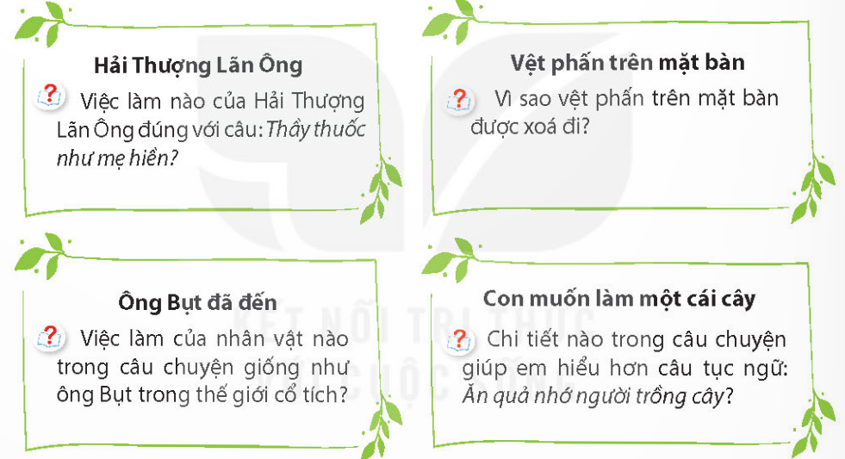

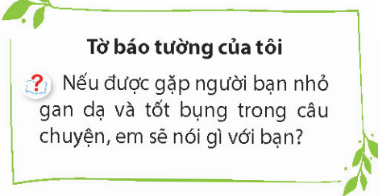
Thứ……ngày……tháng……năm 2023
Tiết 1+2: ÔN TẬP GIỮA KÌ II
1. Chọn một bài đã đọc trong chủ điểm Sống để yêu thương và trả lời câu hỏi
Làm việc nhóm 2
1. Hải Thượng Lãn Ông đã thăm khám, chữa bệnh không lấy tiền cho con của người thuyền chài và cho họ gạo củi để sinh sống.
2. Vệt phấn trên mặt bàn được xoá đi là vì Minh đã hiểu được hoàn cảnh của bạn Thi Ca, bạn ân hận, thương bạn vì đã hiểu sai về bạn.
3. Việc làm của ông nhạc sĩ trong câu chuyện giống như ông Bụt trong truyện cổ tích.

Slide 4
Thứ……ngày……tháng……năm 2023
Tiết 1+2: ÔN TẬP GIỮA KÌ II
1. Chọn một bài đã đọc trong chủ điểm Sống để yêu thương và trả lời câu hỏi
Làm việc nhóm 2
4. Chi tiết trong bài văn bạn Bum viết ên ước mơ của mình muốn thành một cái cây,… thể hiện câu tục ngữ: “ăn quả nhớ người trồng cây”
5. Nếu được gặp nguwoif bạn nhỏ gan dạ và tốt bụng trong câu chuyện em sẽ nói rằng: “Cậu rất tuyệt vời! Vừa gan dạ lại vừa tốt bụng, chúng tớ sẽ học tập đức tính này của cậu..

Slide 5
Thứ……ngày……tháng……năm 2023
Tiết 1+2: ÔN TẬP GIỮA KÌ II
2. Nghe-Viết chính tả: Cảm xúc trường sa.
Làm việc cá nhân
- Viết 3 khổ thơ đầu.
- Lắng nghe, viết bài theo lời đọc của thầy cô.
+ Viết từ khó: Trường Sa; muống biển; Len Đao; sóng nguôi.
- Soát lỗi chính tả.
+ Nghe – viết bài.

Slide 6
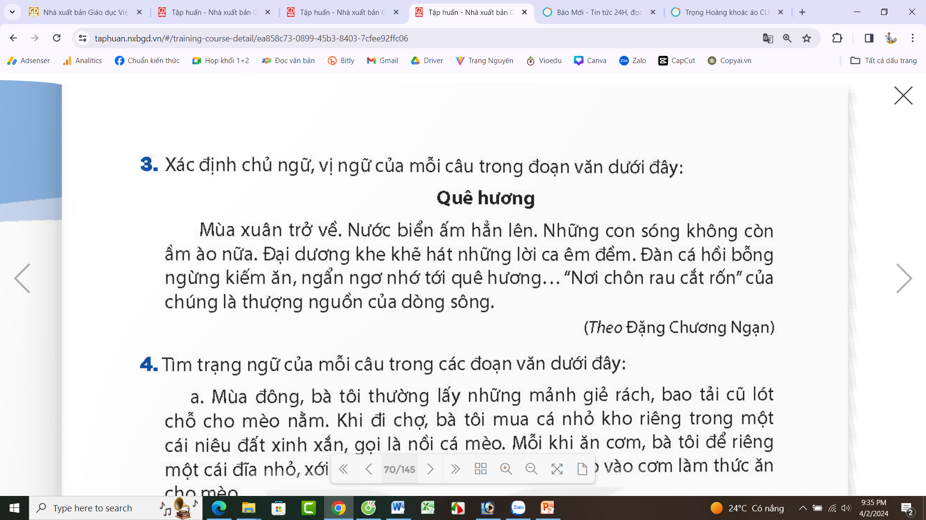
Thứ……ngày……tháng……năm 2023
Tiết 1+2: ÔN TẬP GIỮA KÌ II
3. Xác định chủ ngữ, vị ngữ trong mỗi câu dưới đây:
Làm việc nhóm 4
- Thảo luận, xác định chủ ngữ, vị ngữ của mỗi câu trong đoạn văn.
Câu | Chủ ngữ | Vị ngữ
1 | Mùa xuân | trở về.
2 | Nước biển | ấm hẳn lên.
3 | Những con sóng | không còn ầm ào nữa.
4 | Đại dương | Khe khẽ hát những lời ca êm đềm.
5 | Đàn cá hồi | bỗng ngừng kiếm ăn, ngẩn ngơ…
6 | “Nơi chôn rau cắt rốn” của chúng | là thượng nguồn của dòng sông.

Slide 7
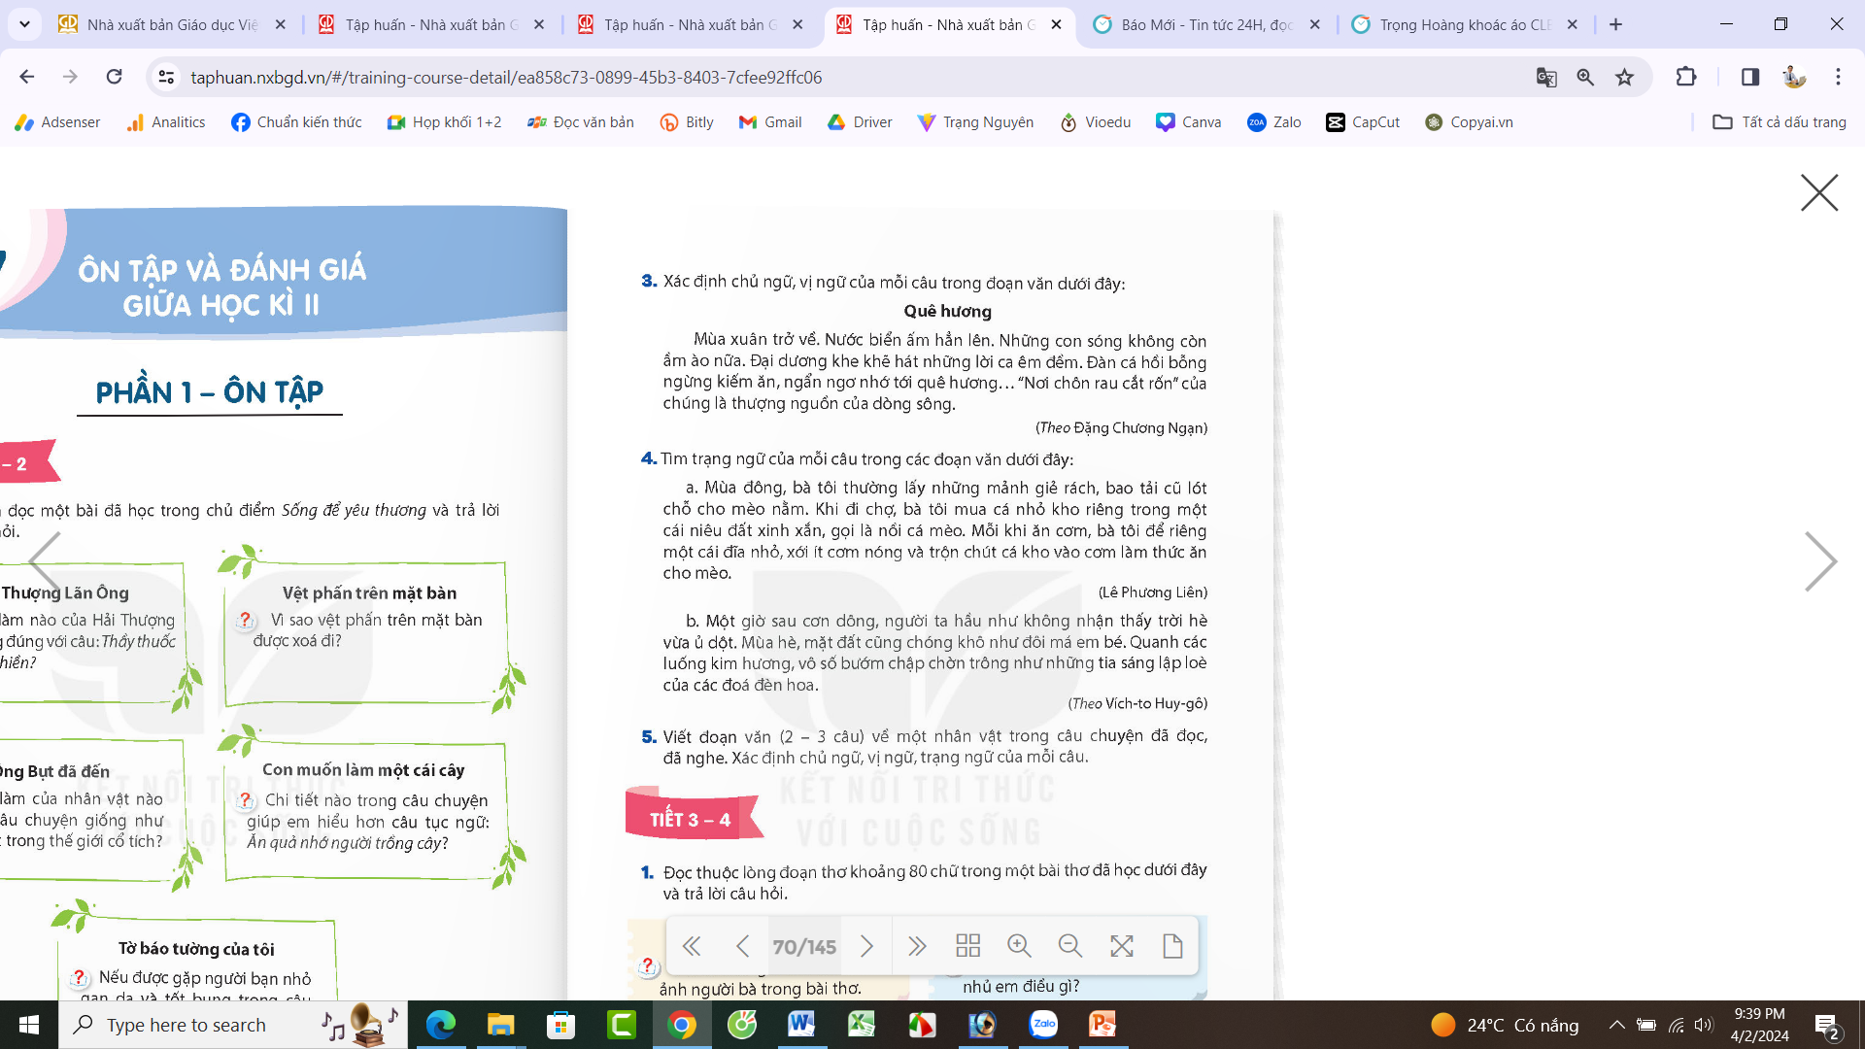
Thứ……ngày……tháng……năm 2023
Tiết 1+2: ÔN TẬP GIỮA KÌ II
4. Tìm trạng ngữ của mỗi câu trong các đoạn văn dưới đây:
Làm việc nhóm 2
- Thảo luận, xác định trạng ngữ của mỗi câu trong đoạn văn.
+ Câu a: Mùa đông; Khi đi chợ; Mỗi khi ăn cơm.
+ Câu b: Một giờ sau cơn dông; Mùa hè; Quanh các luống kim hương.
Viết được đoạn văn (2-3 câu) về một nhân vật trong câu chuyện đã đọc, đã nghe. Xác định chủ ngữ, vị ngữ, trạng ngữ của mỗi câu.

Slide 8
Thứ……ngày……tháng……năm 2023
Tiết 1+2: ÔN TẬP GIỮA KÌ II
5. Viết được đoạn văn (2-3 câu) về một nhân vật trong câu chuyện đã đọc, đã nghe. Xác định chủ ngữ, vị ngữ, trạng ngữ của mỗi câu.
Làm việc cá nhân
- Viết bài vào vở.
- Làm việc cá nhân, ghi bài vào vở.
Ví dụ: Mỗi buổi sáng em cất bước trên con đường làng để đến lớp. Lớp học của em nằm ngay giữa làng. Xung quanh trường, cảnh vật nên thơ và êm đềm.
- Chấm và nhận xét
Trạng ngữ: Mỗi buổi sáng, Xung quanh trường
Chủ ngữ: em; lớp học của em; cảnh vật
Vị ngữ: cất bước trên con đường làng để đến lớp; nằm ngay giữa làng; nên thơ và êm đềm

Slide 9

XIN CHÂN THÀNH CẢM ƠN
QUÝ THẦY CÔ GIÁO VÀ CÁC EM

